Slide 1

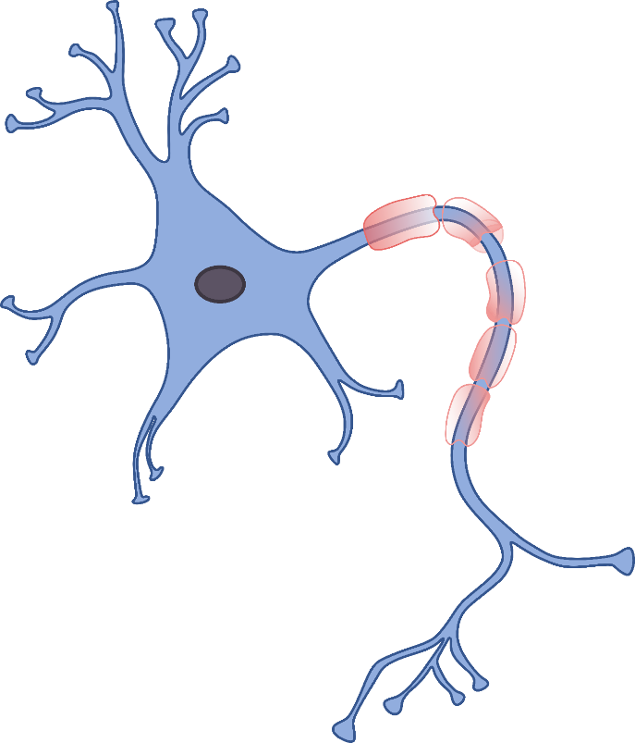
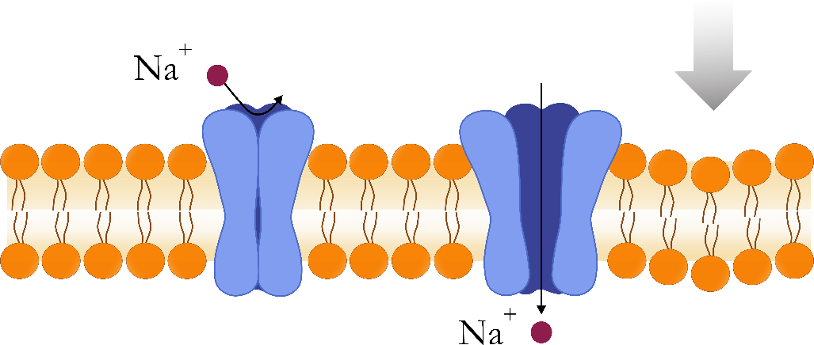
Univerzitet u Beogradu
Fakultet veterinarske medicine
Katedra za fiziologiju i biohemiju
Vežba I
Fiziologija ćelijske membrane
Fiziologija nervnih vlakana i sinapsi
Osobine spinalnih refleksa

Slide 2
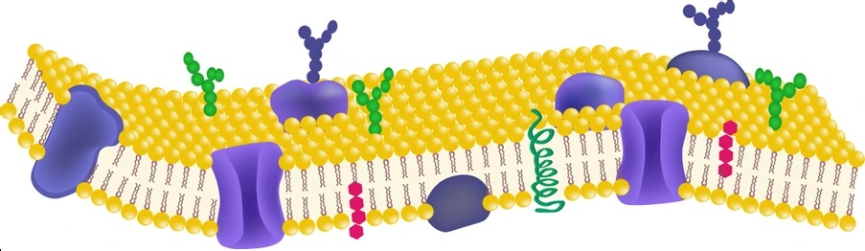
Građa ćelijske membrane
Fosfolipidi
Proteini
Transportni (kanali i nosači)
Receptori
Enzimi
Strukturni

Slide 3
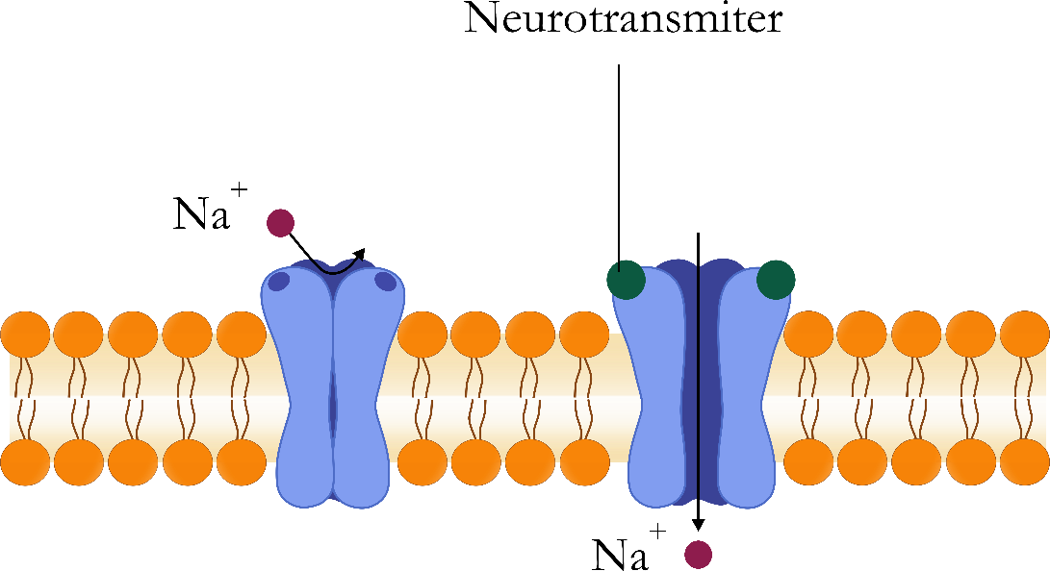
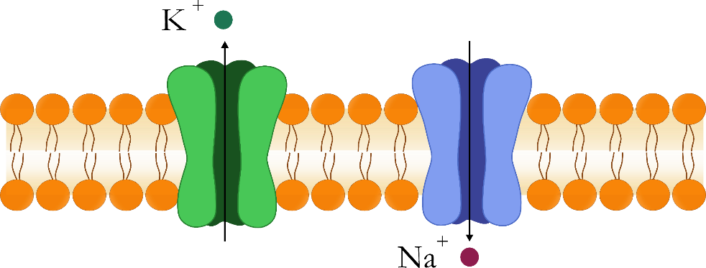

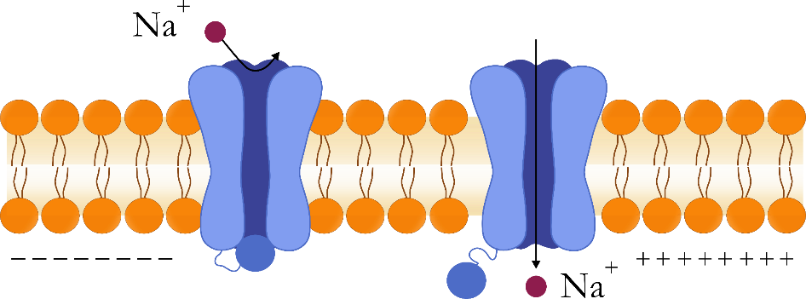
Jonski kanali
Pasivni kanali
Ligand-zavisni
Voltažno-zavisni
Mehano-zavisni

Slide 4
Jonski kanali
Pasivni kanali

Slide 5

Jonski kanali
Ligand-zavisni

Slide 6

Jonski kanali
Voltažno-zavisni

Slide 7

Jonski kanali
Mehano-zavisni

Slide 8
Koncentracije jona u ICT i ECT
K+
(~4-5 mmol/L)
Na+
(~140 mmol/L)
Cl-
(~109 mmol/L)
ECT
Plazma
membrana
ICT
K+
(~150 mmol/L)
Na+
(~10-14 mmol/L)
Cl-
(~9 mmol/L)

Slide 9
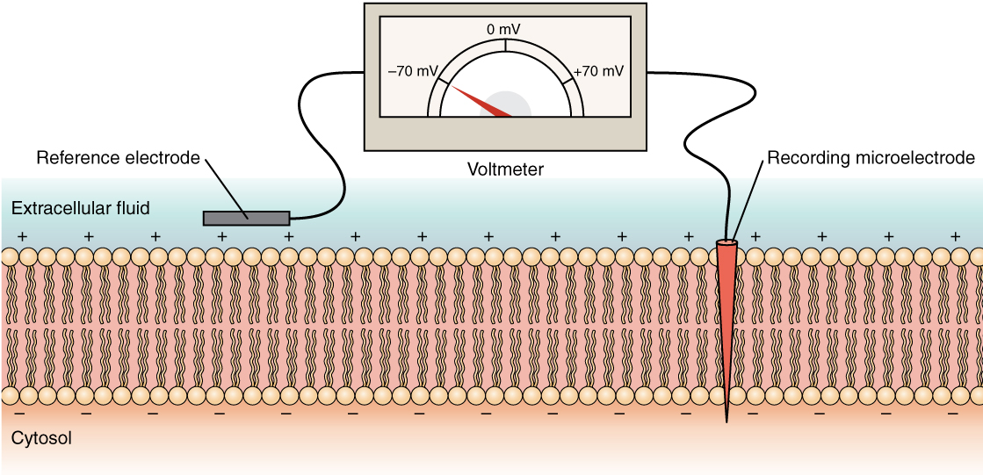
Membranski potencijal mirovanja (MPM)
Membrana svih ćelija organizma je polarizovana?
MPM se razlikuje od ćelije do ćelije:
-Neuroni (-70 mV)
-Srčano- i skeletnomišićne ćelije (-90 mV)
-Ćelije SA čvora (-60 mV)
Referentna elektroda
Registrujuća elektroda
Voltmetar
ECT
Citosol

Slide 10
Membranski potencijal mirovanja (MPM)
Ćelijska membrana sadrži veliki broj pasivnih „sporocurećih“ kanala za K+.
Na+
ECT
+
+
+
Plazma
membrana
K+
kanal
Na/K pumpa
Citosol
+
-
-
-
-
K+
Kalijum
+
-
Proteini

Slide 11
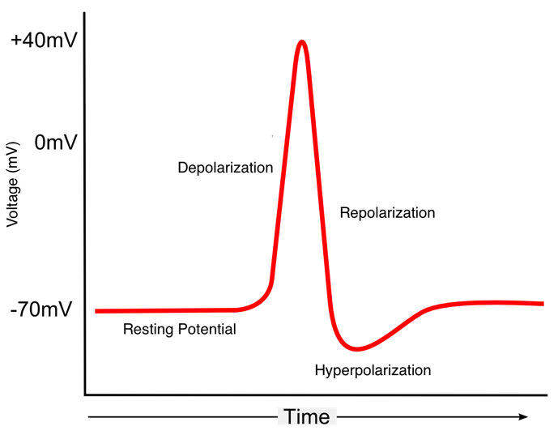
Akcioni potencijal (AP)
Na+
++++++++++
+++++ - - - - -
- - - - - - - - - -
- - - - - - - - - -
+++++ - - - - -
++++++++++
- - - - - - - - - -
+++++ - - - - -
++++++++++
++++++++++
+++++ - - - - -
- - - - - - - - - -
+40 mV
0 mV
Depolarizacija
Repolarizacija
-55 mV
Prag
-70 mV
MPM
Hiperpolarizacija
Vreme

Slide 12
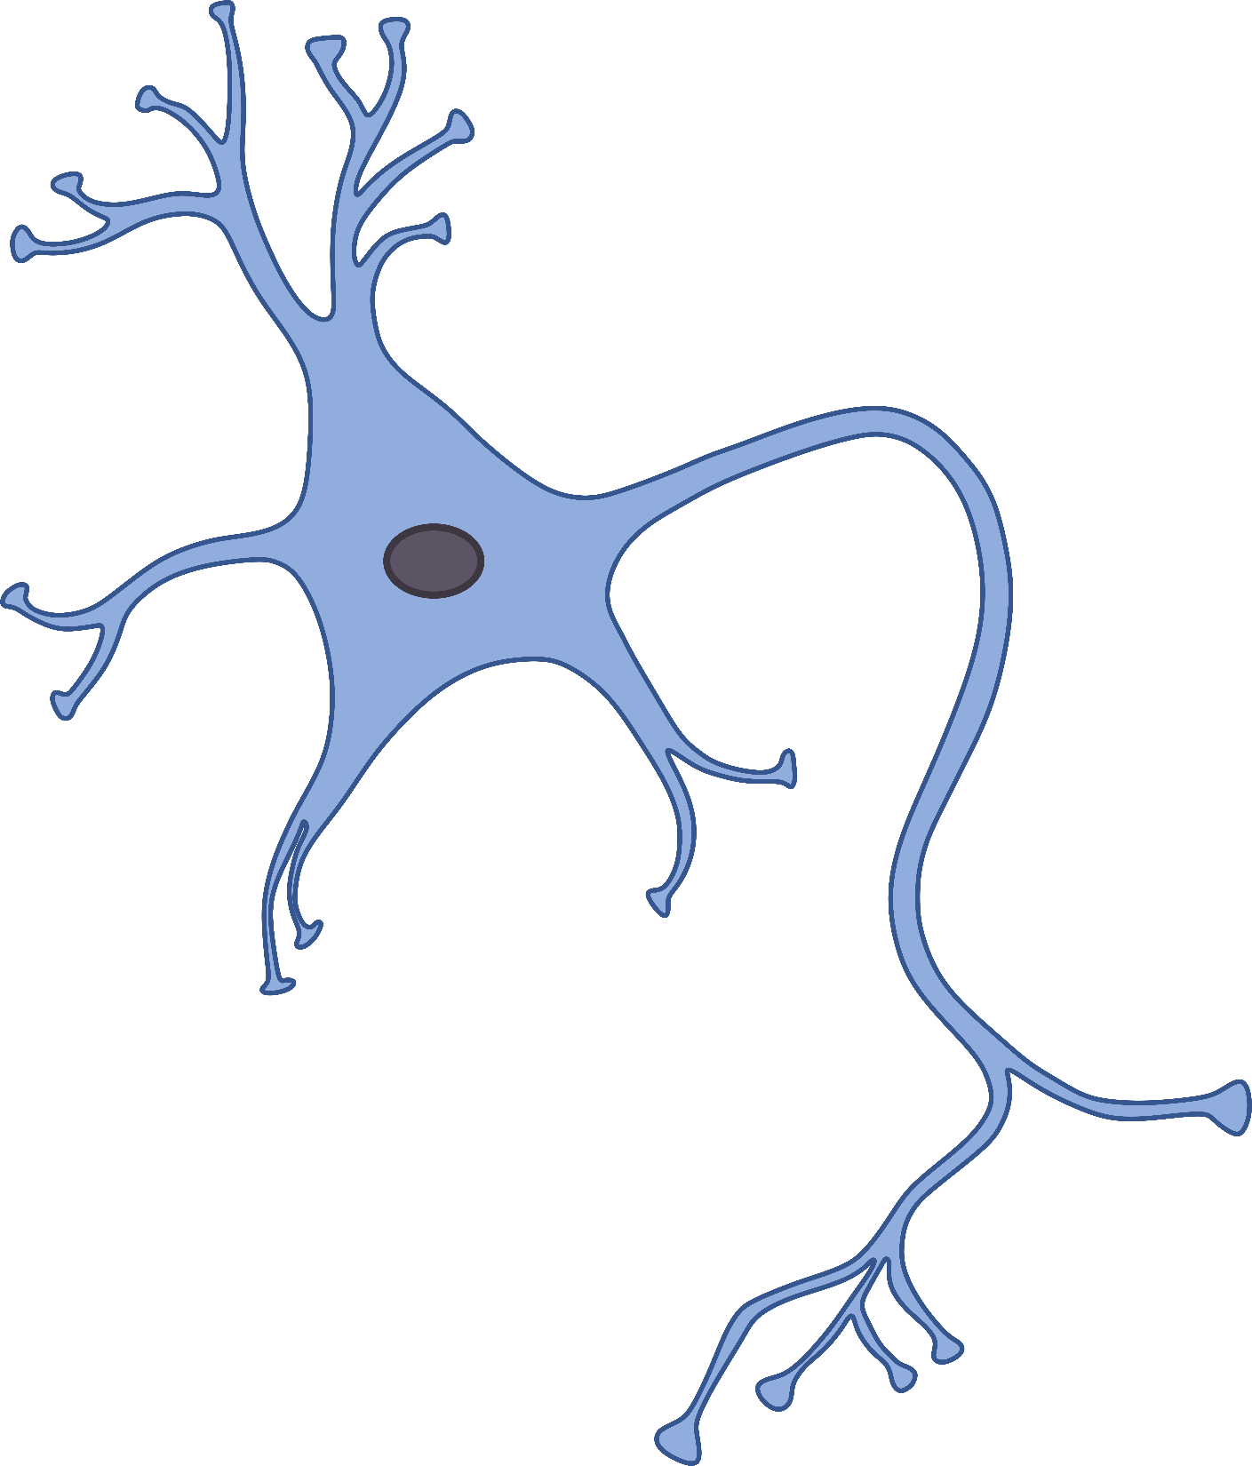

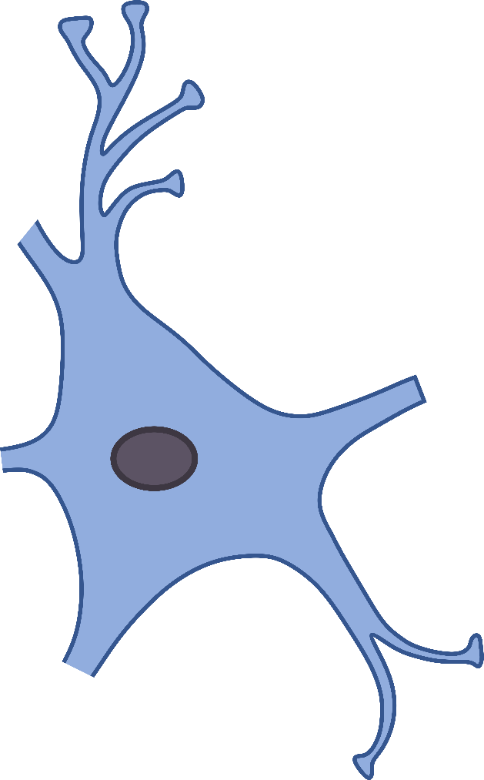

Neuron
Aferentni neuroni
Eferentni neuroni
Soma
Interneuroni?
Akson
Mijelinski omotač
Dendriti
Sinapse

Slide 13
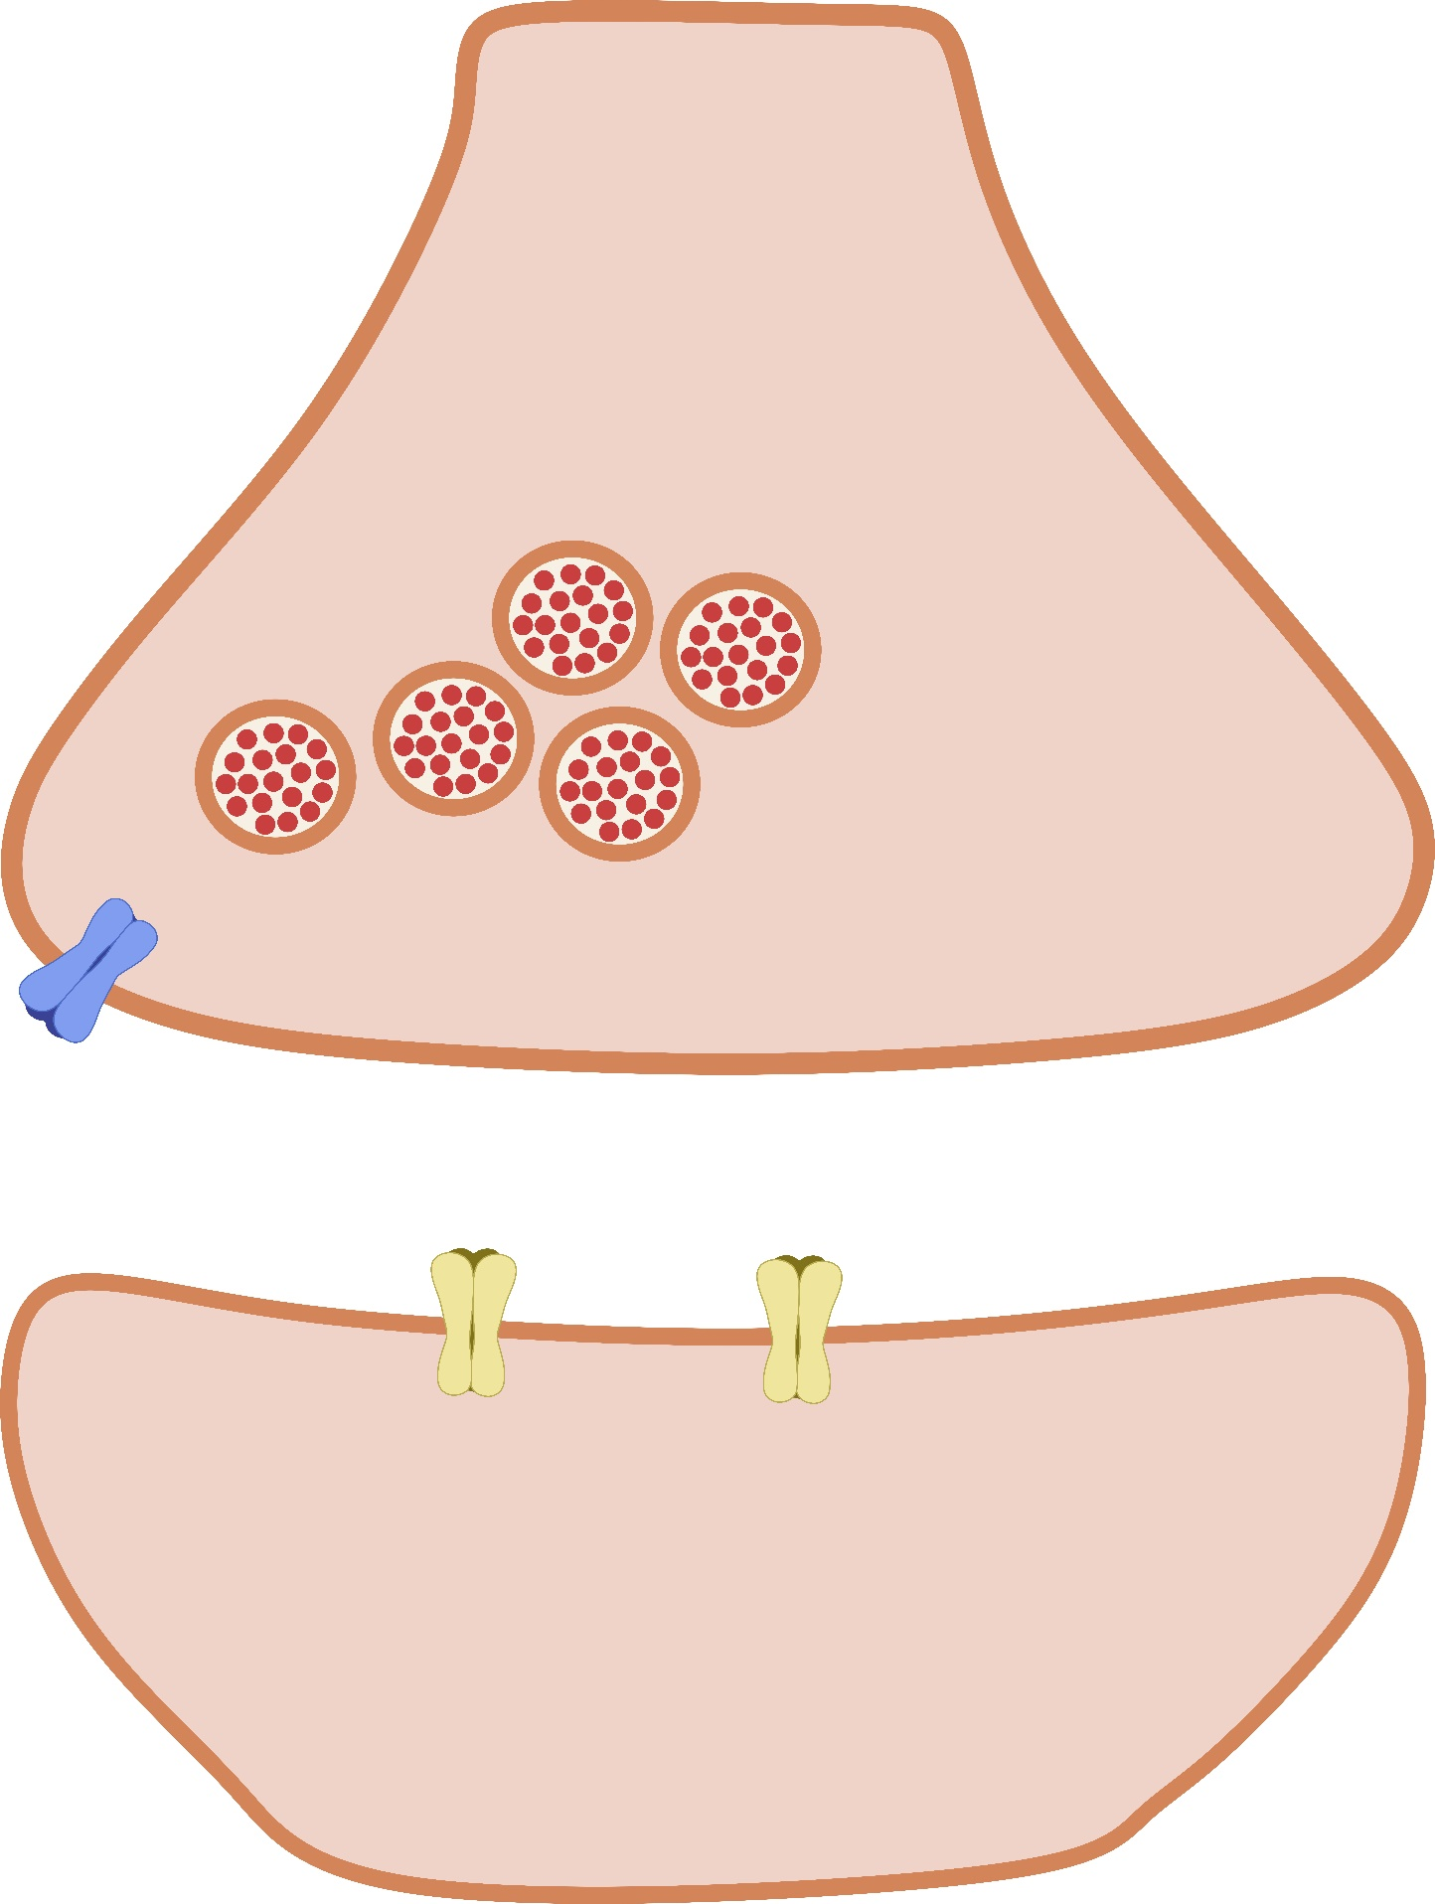
Sinapse
Vezikule sa neurotransmiterom
Voltažno-zavisni kanali za Ca++
Presinaptička membrana
Sinaptička pukotina
Ligand-zavisni kanali za Na+
Postsinaptička membrana

Slide 14
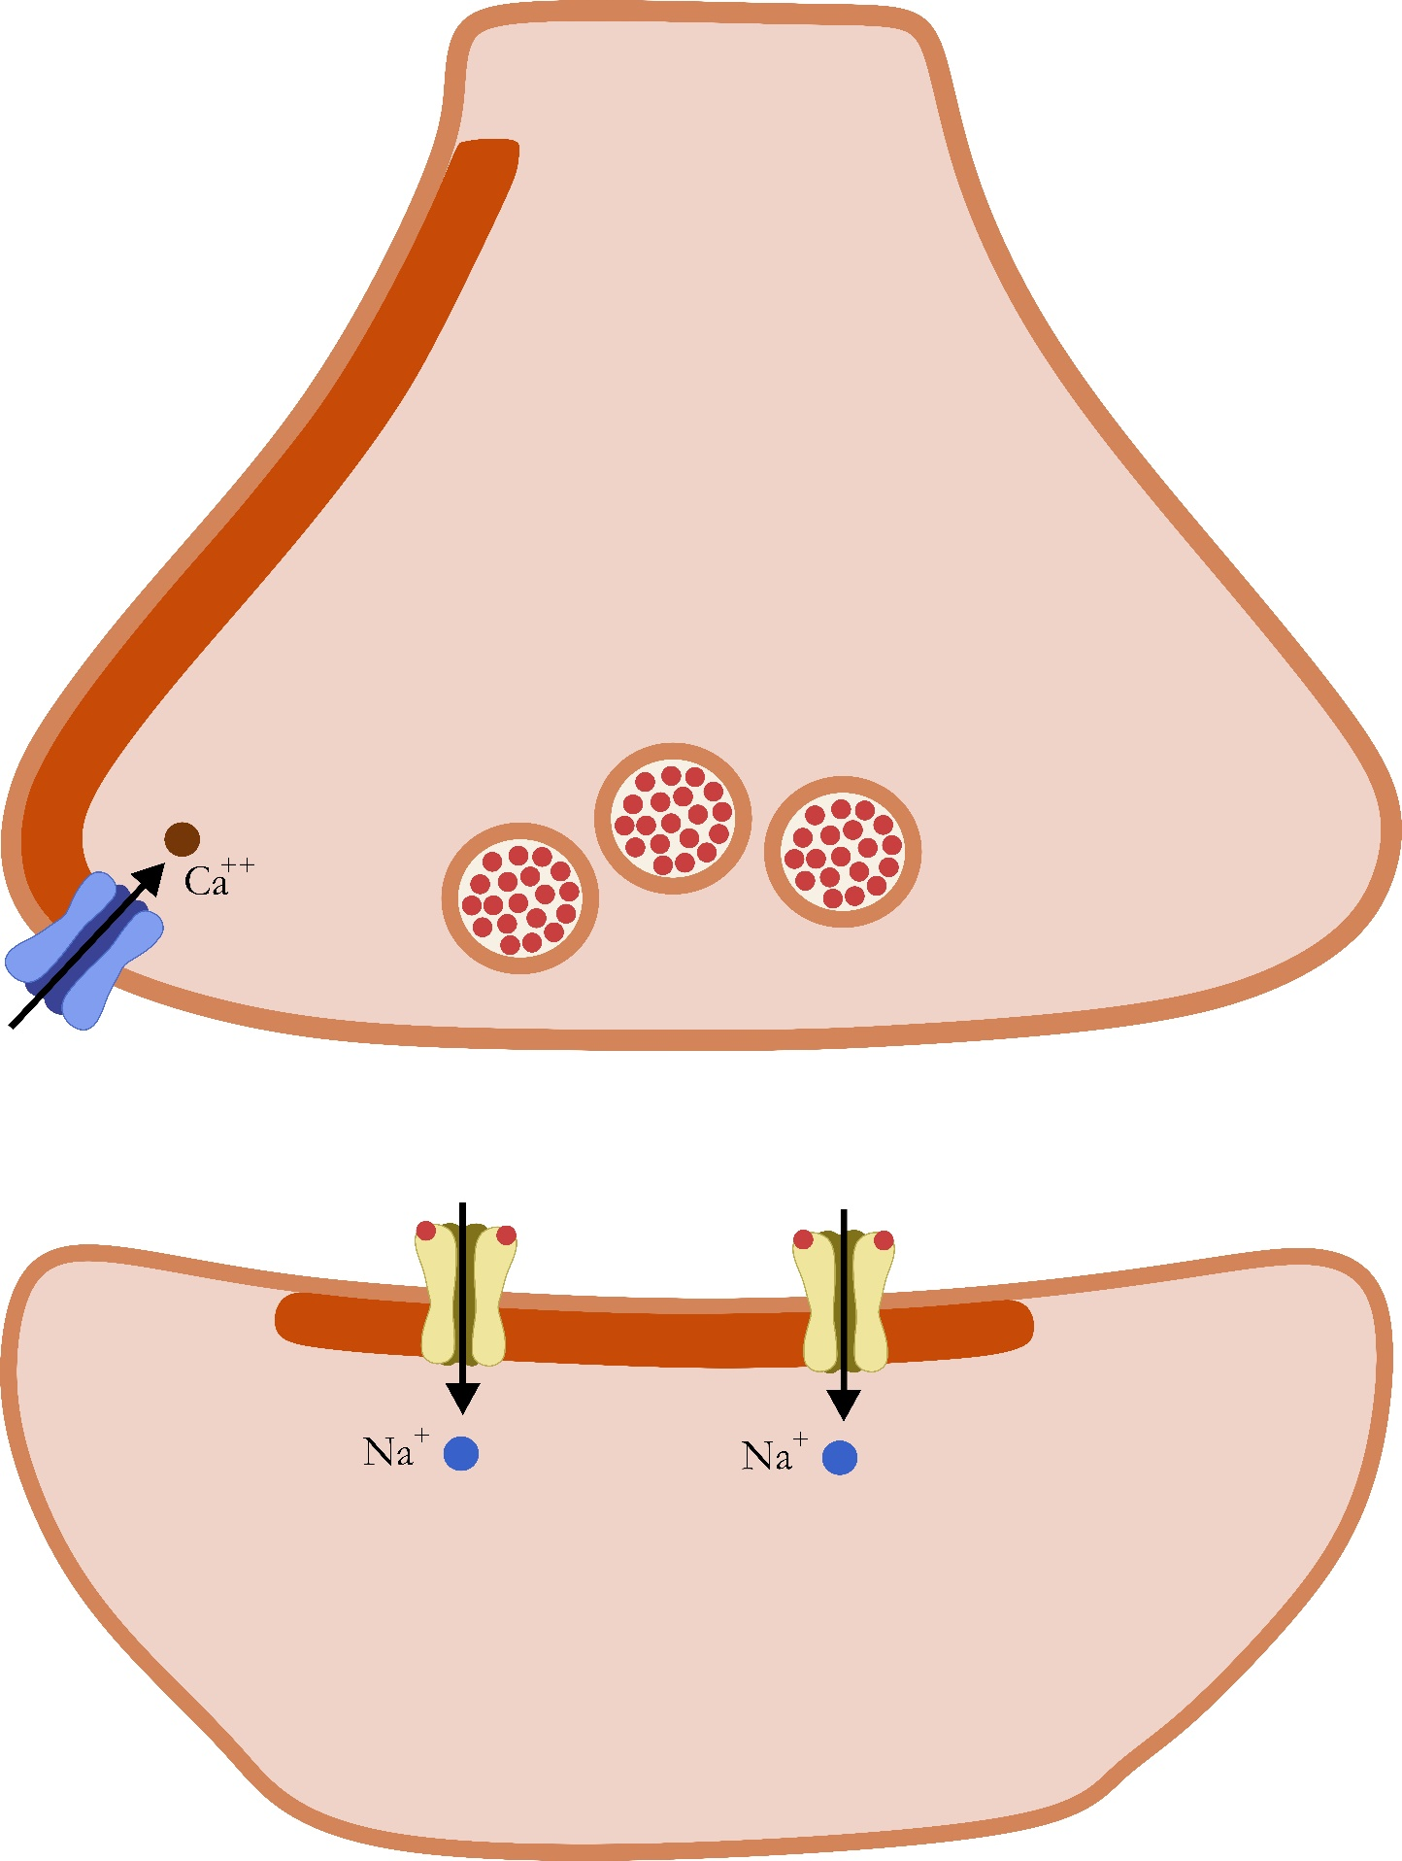
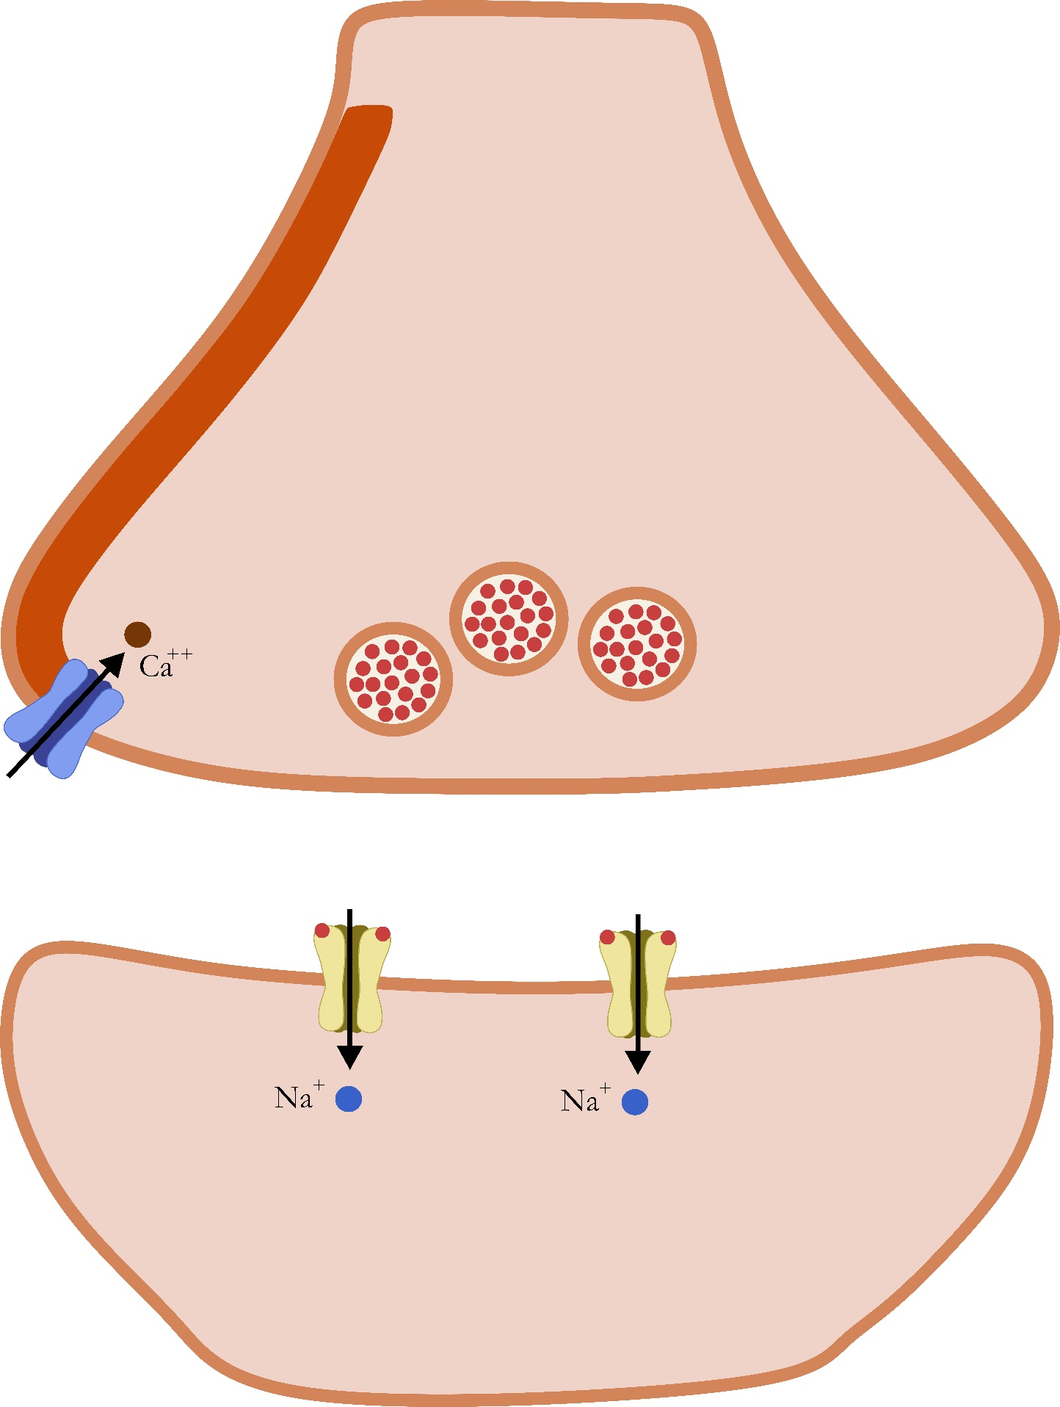
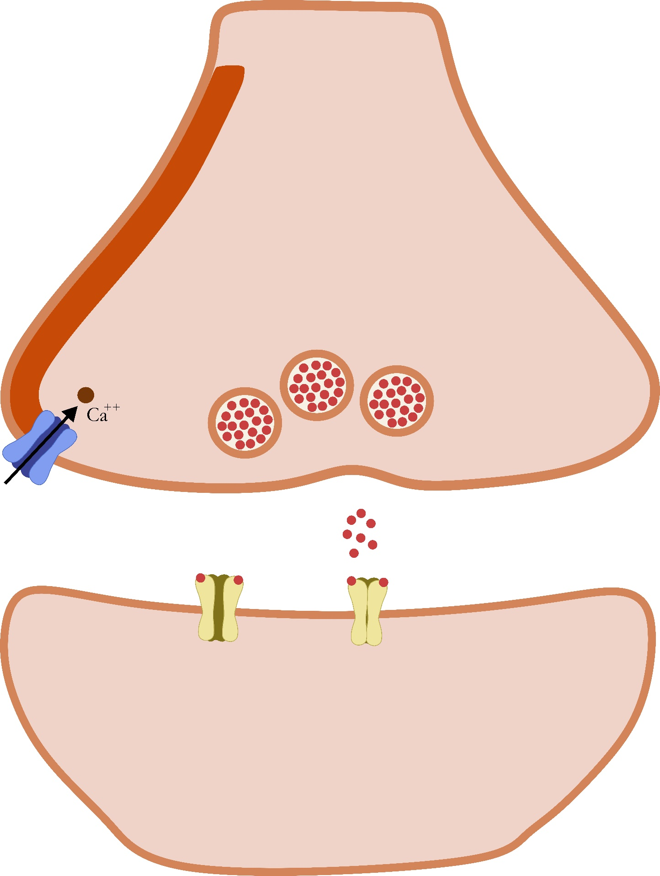

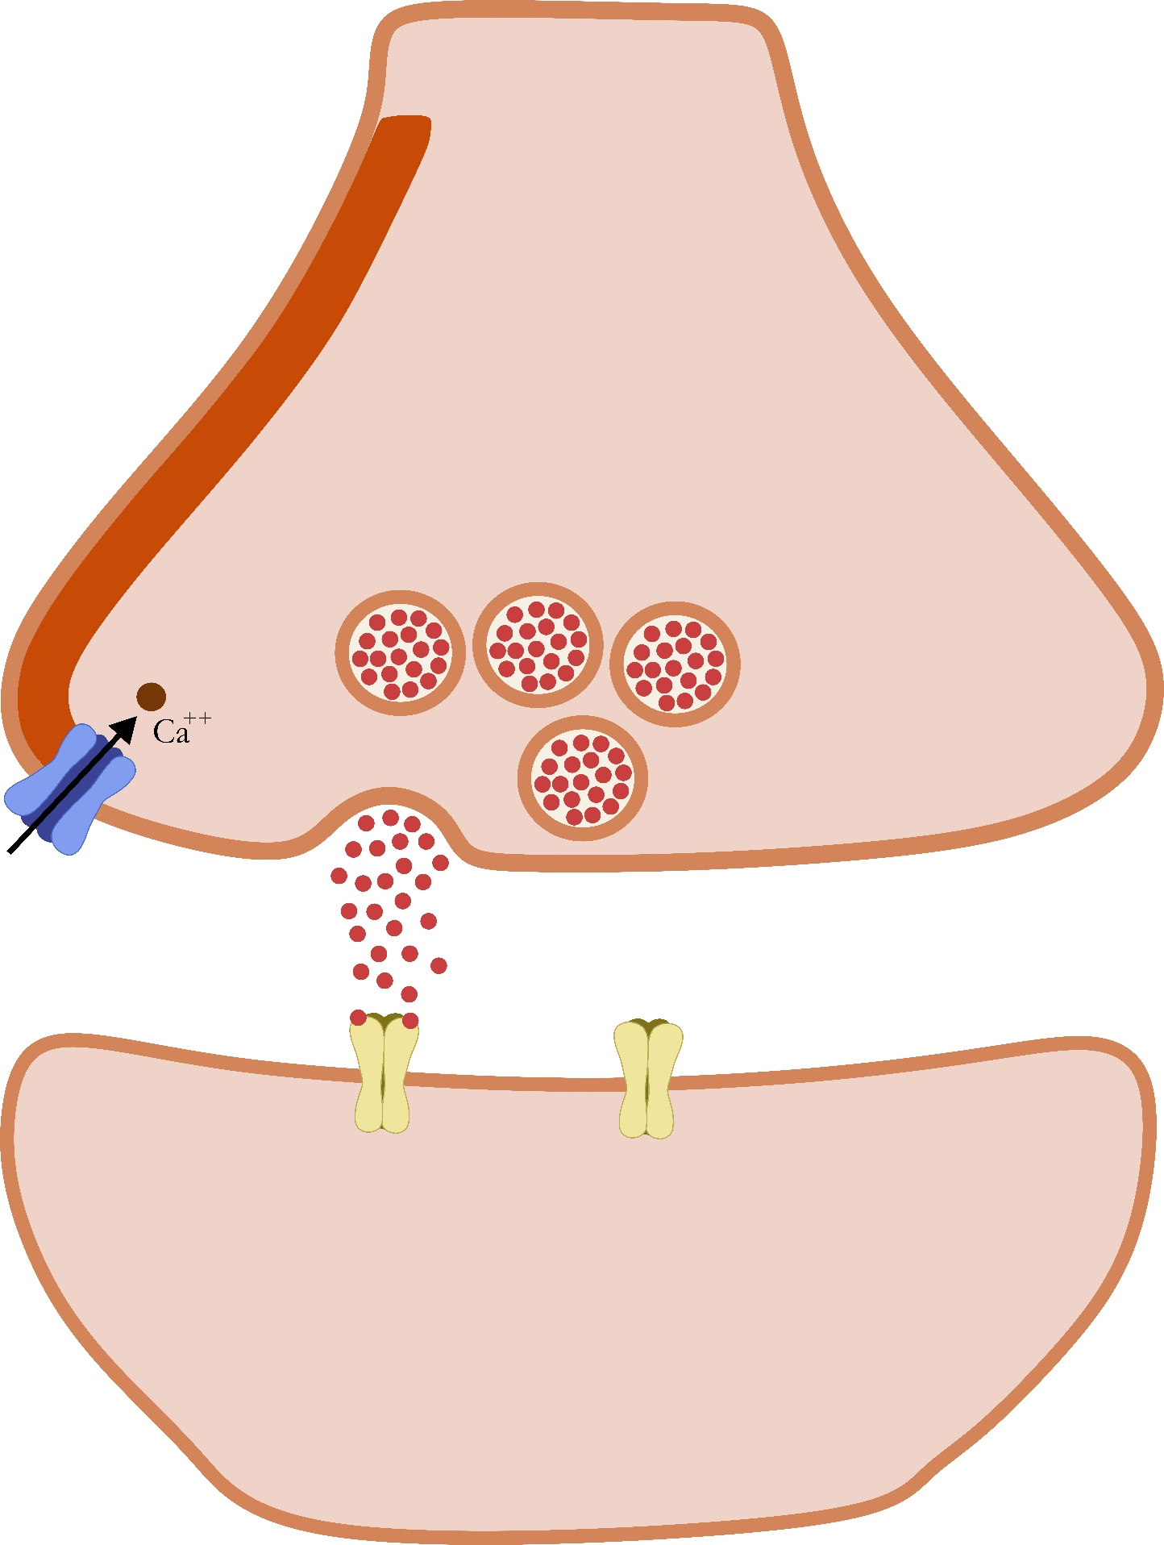
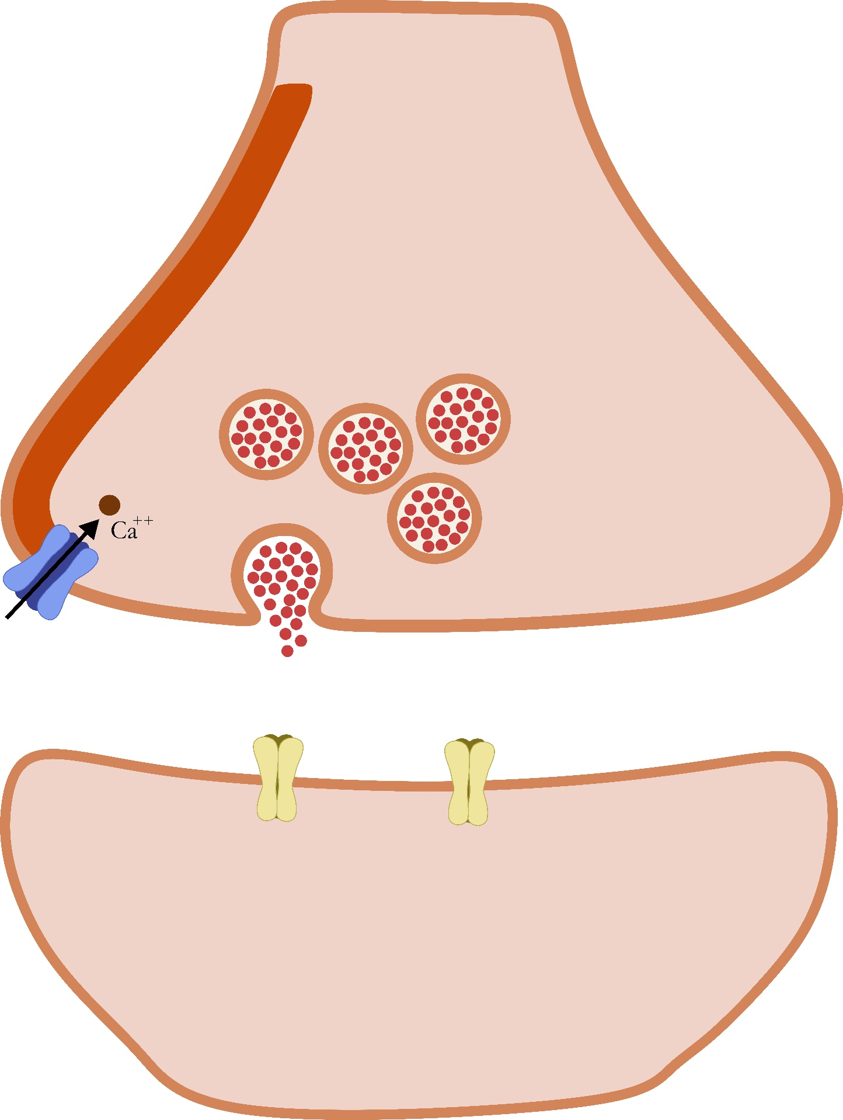
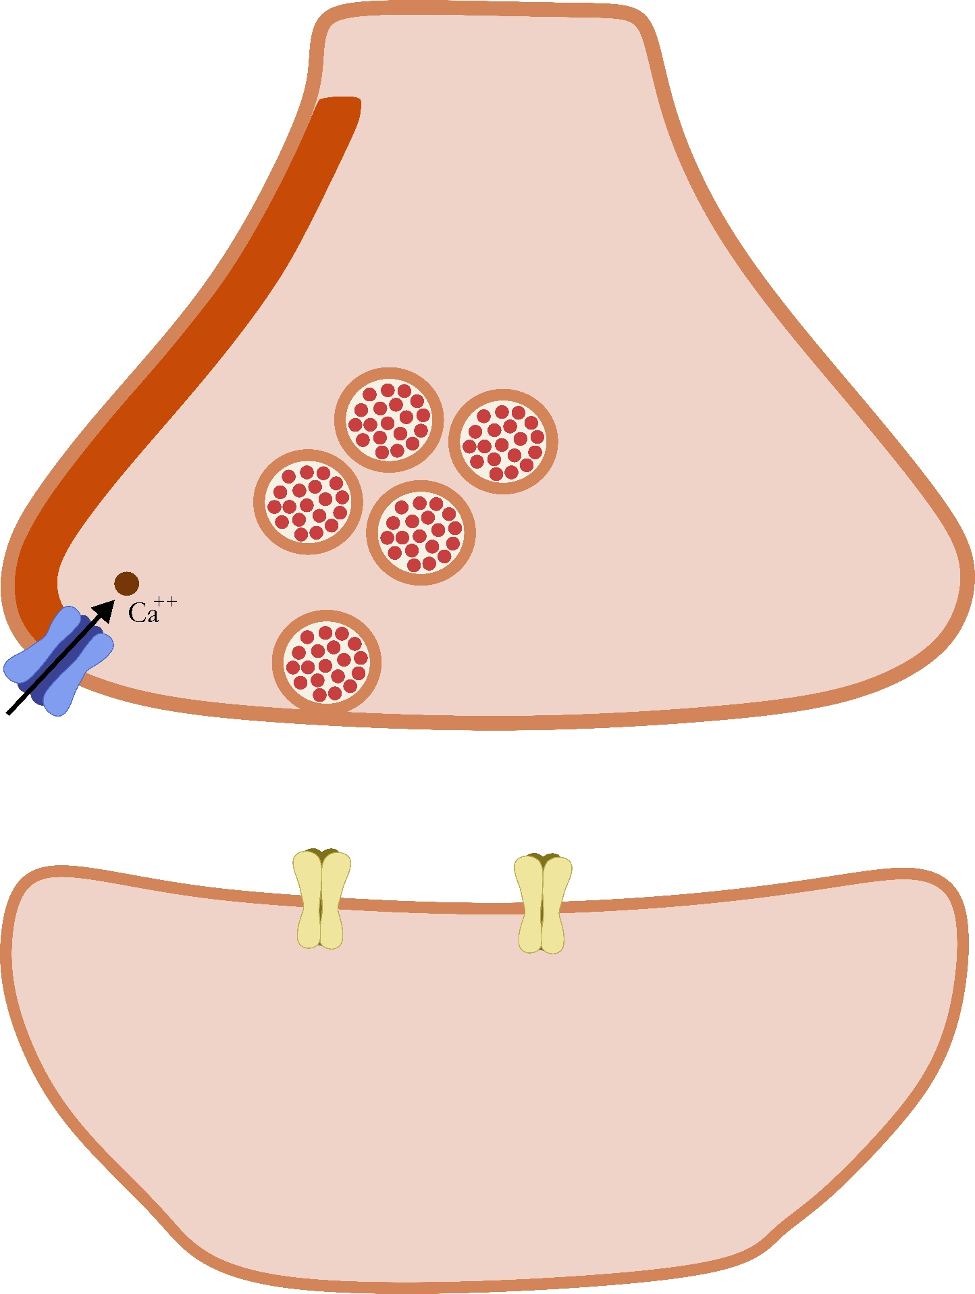

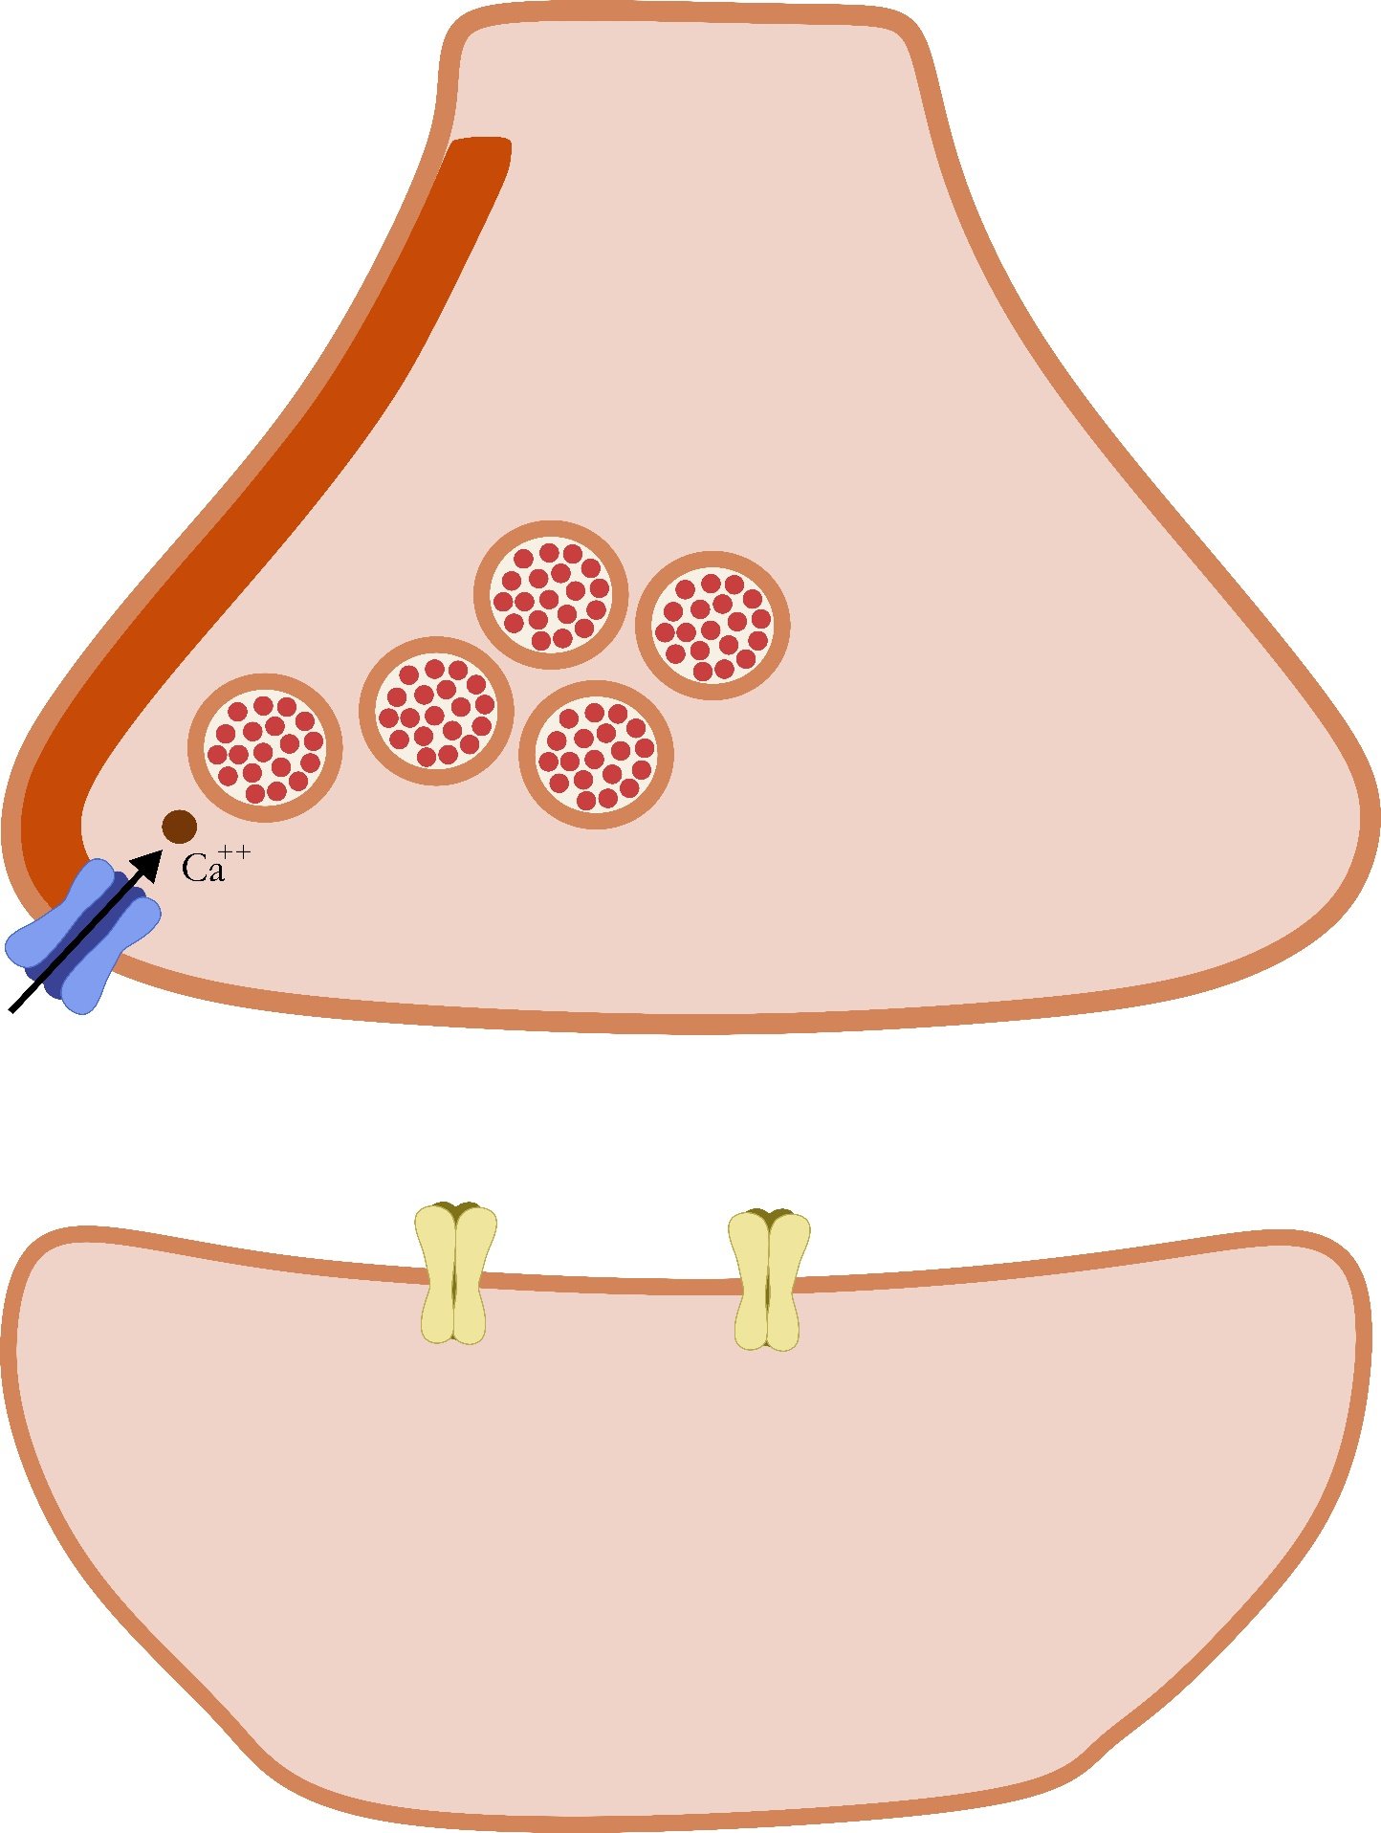
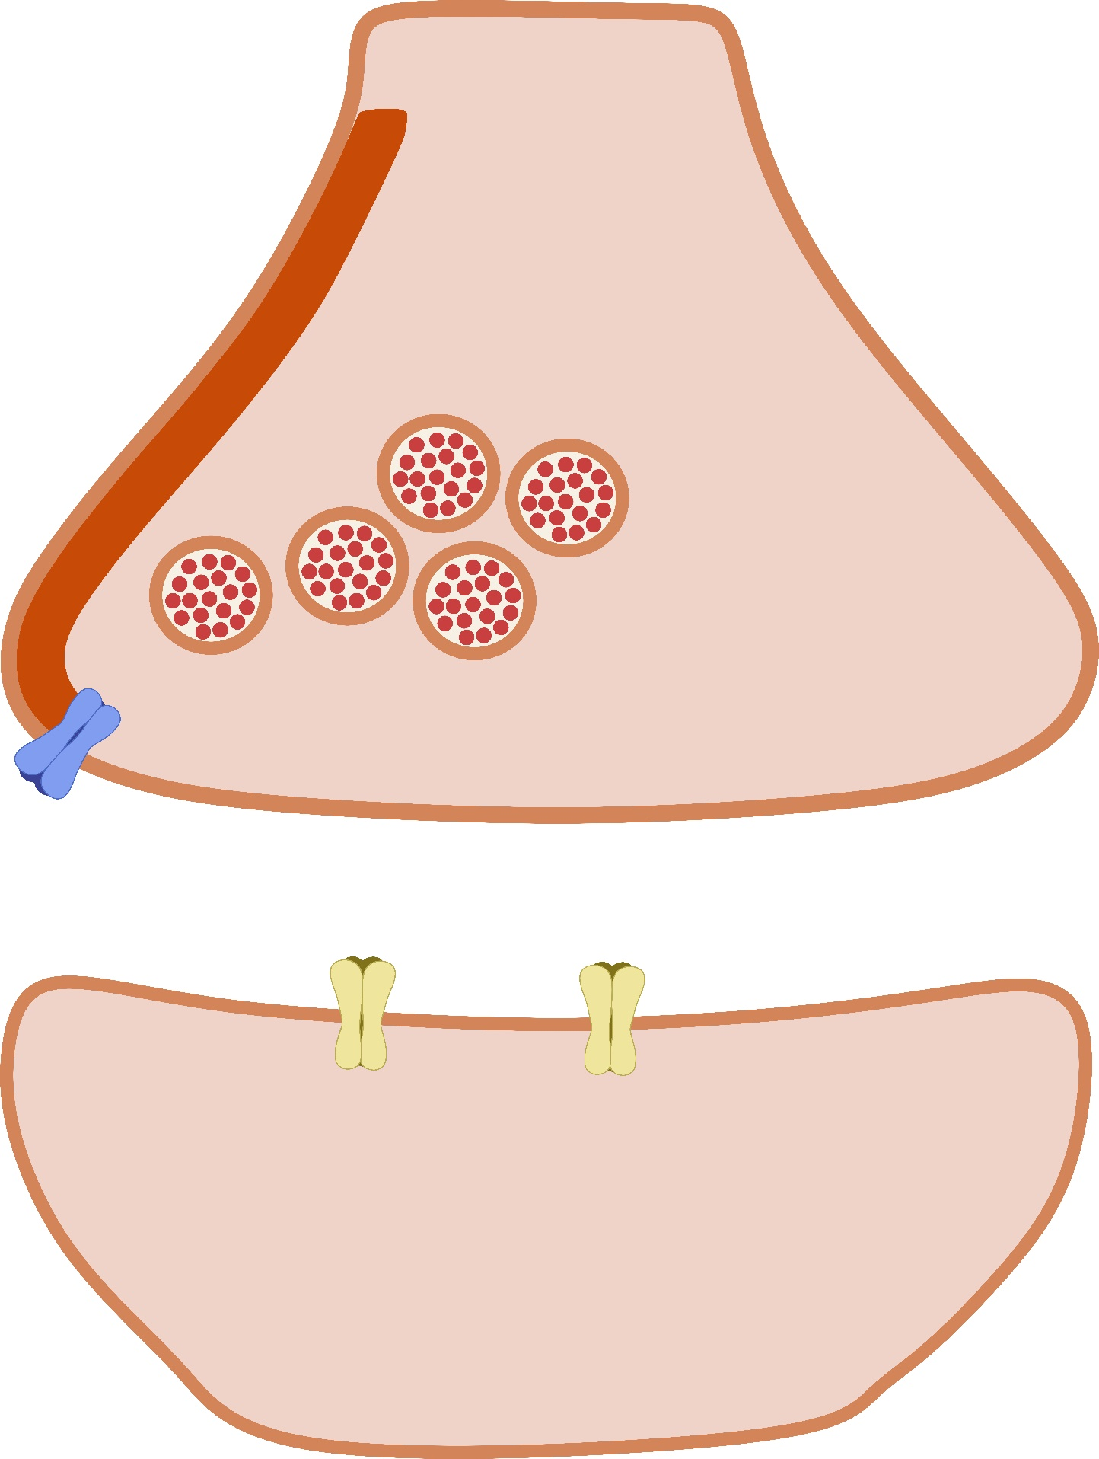
Sinapse

Slide 15


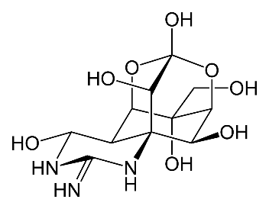
Da li ste znali?
TTX

Slide 16
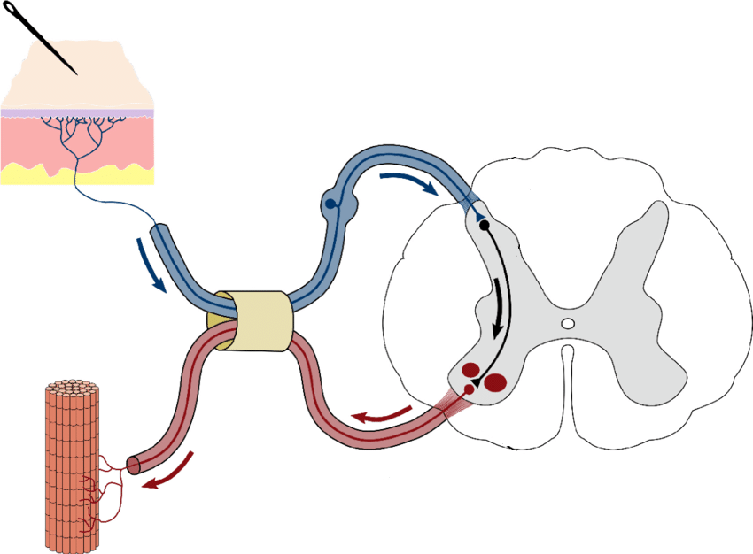
Refleksi
Odgovor efektora na nadražaj receptora, bez uticaja volje.
Receptor
Refleksni luk
Aferentni neuron
Centar refleksa
Eferentni neuron
Efektor

Slide 17
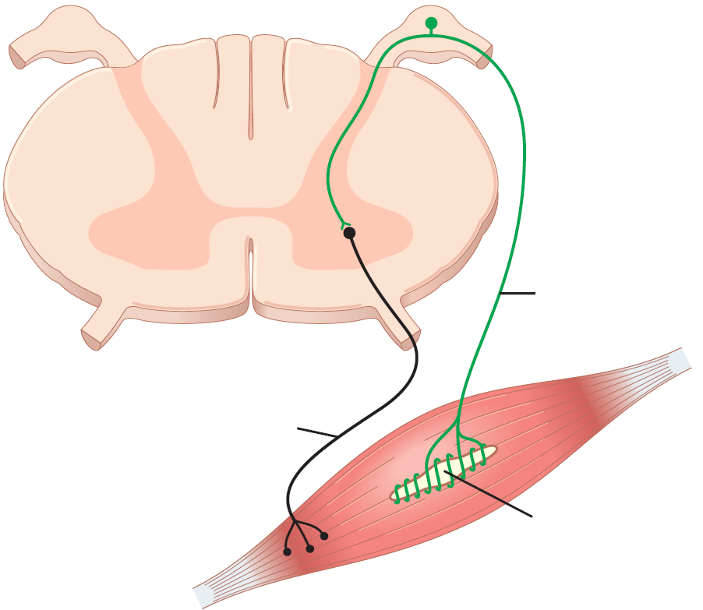
Monosinaptički refleksni luk
Centar
(sinapsa)
Aferentni neuron
Eferentni neuron
Receptor

Slide 18
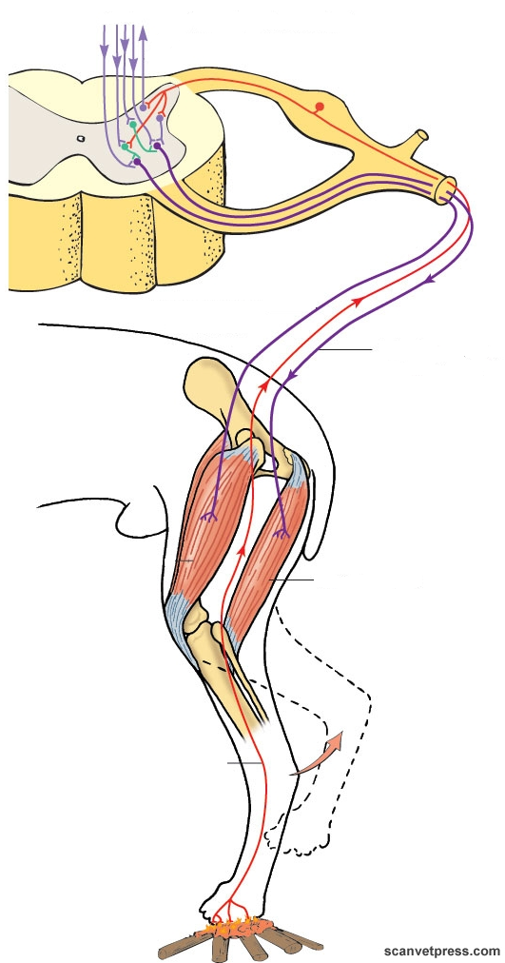
Polisinaptički refleksni luk
Receptor
Aferentni neuron
Centar
(interneuron)
Eferentni neuron
Efektor

Slide 19
Osobine refleksa
Vreme centralnog kašnjenja
2. Sumacija (prostorna i vremenska)
3. Inhibicija (pre- i postsinaptička)
4. Iradijacija – širenje refleksa

Slide 20
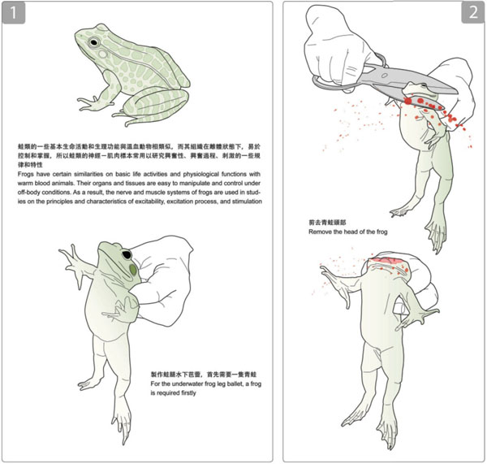
Spinalna žaba

Slide 21
Vreme centralnog kašnjenja
(sinaptičko zadržavanje)
Monosinaptički vs. polisinaptički refleksni luk?

Slide 22
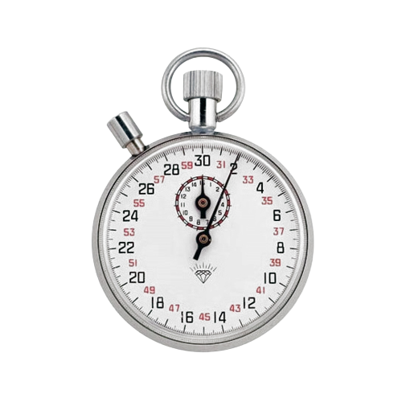
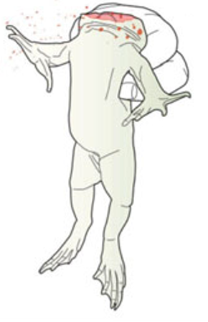
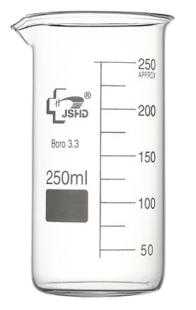
Vreme centralnog kašnjenja
Rastvor kiseline

Slide 23
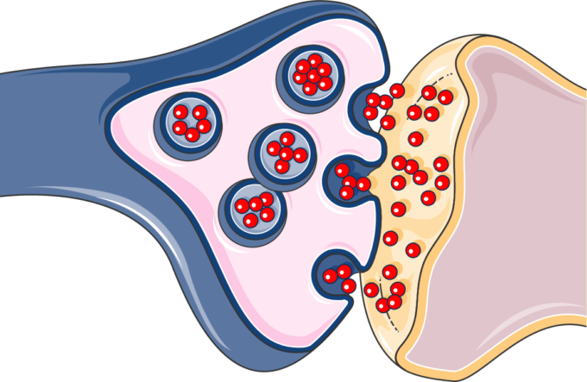
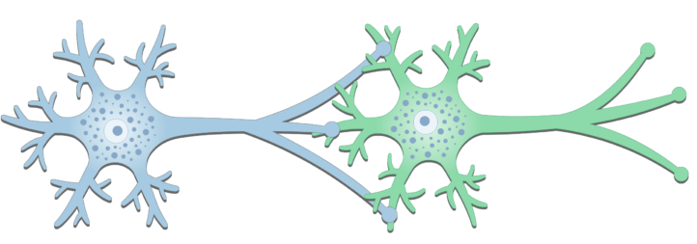
Sumacija (vremenska i prostorna)
Presinaptički neuron
Postsinaptički neuron
EPSP – ekscitacijski postsinaptički potencijal
Pravac provođenja impulsa
IPSP – inhibicijski postsinaptički potencijal

Slide 24
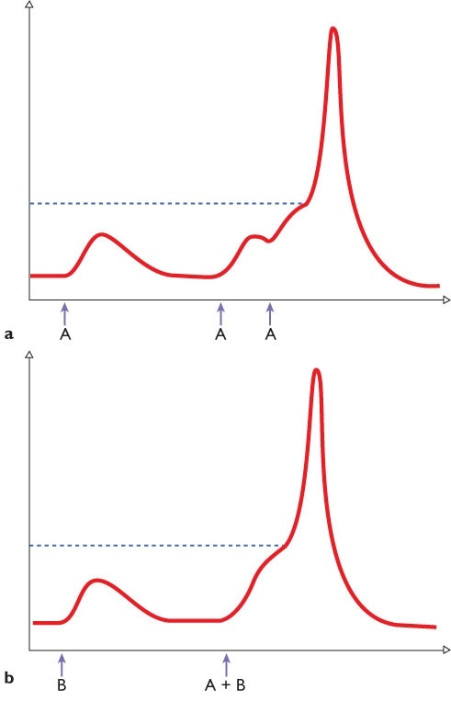
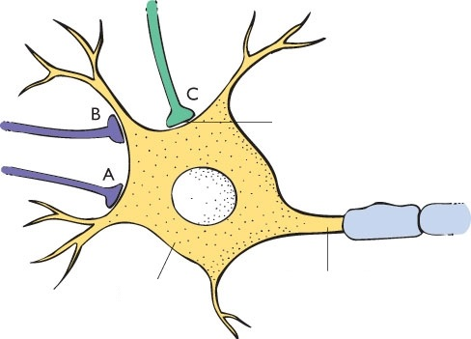
Sumacija (vremenska i prostorna)
MP (mV)
Prag
Sinapsa
Vreme
MP (mV)
Telo
Inicijalni segment
EPSP
EPSP - ekscitacijski postsinaptički potencijal
Vreme

Slide 25
Sumacija (prostorna)
H2SO4 (0,5 %)
1 prst – nema reakcije
Celo stopalo – fleksija noge

Slide 26
Sumacija (vremenska)
H2SO4 (0,5 %)
Celo stopalo – sporija reakcija
H2SO4 (1 %)
Celo stopalo – brža reakcija

Slide 27
Inhibicija (pre- i postsinaptička)
Inhibitorni interneuron
Ekscitatorni
presinaptički
neuron
Inhibitorni
presinaptički
neuron
Postsinaptički neuroni

Slide 28
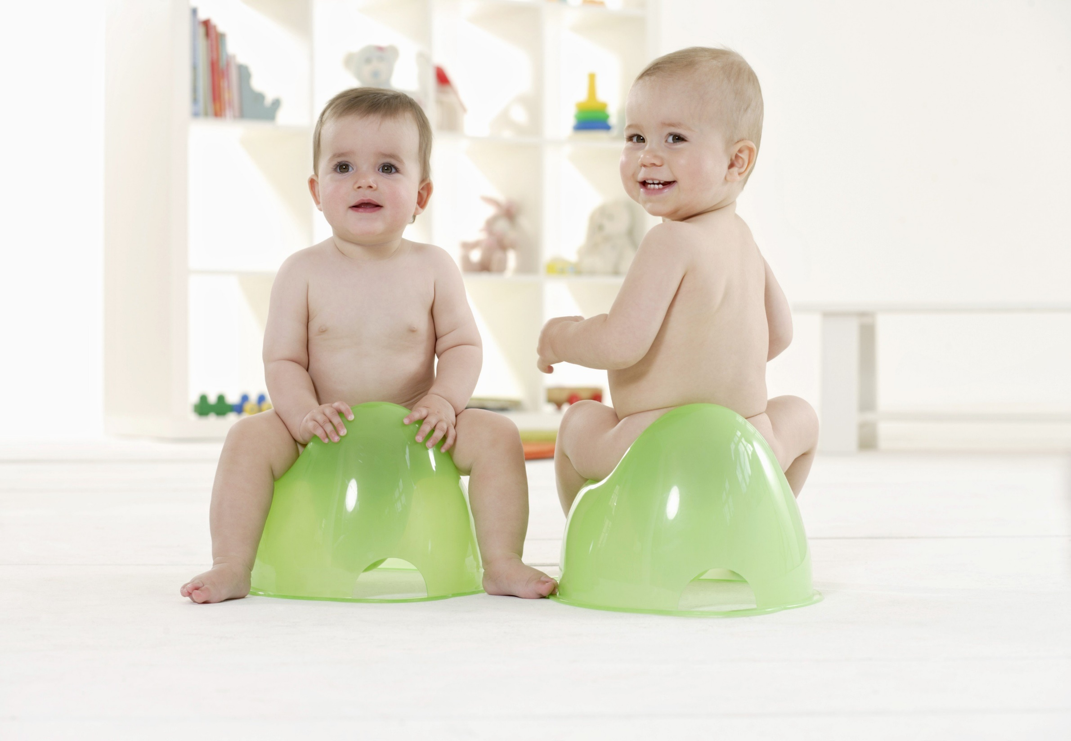
Inhibicija (pre- i postsinaptička)

Slide 29
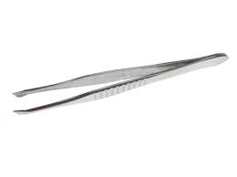
Inhibicija (pre- i postsinaptička)
H2SO4 (0,5 %)

Slide 30
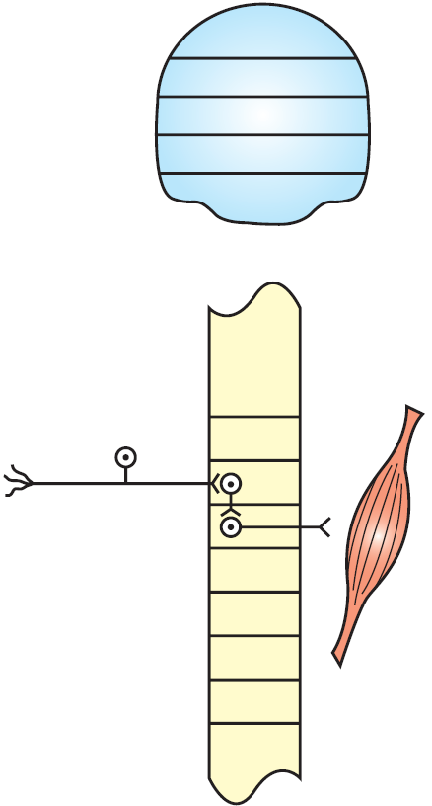
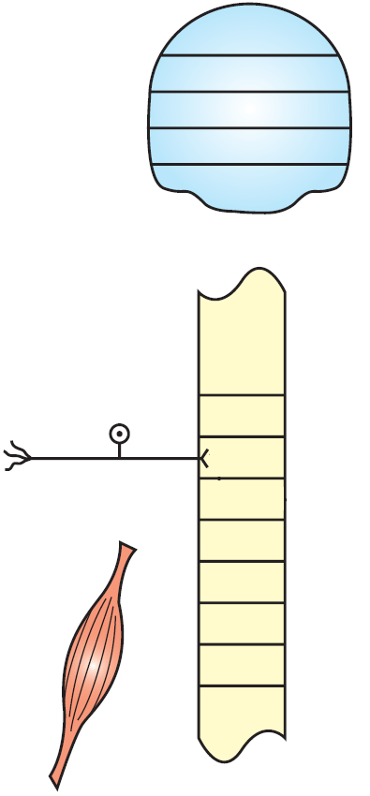
Iradijacija – širenje refleksa
Mozak
Segmenti KM

Slide 31
Iradijacija – širenje refleksa
Refleks brisanja
Papir natopljen H2SO4

Slide 32

Hvala na pažnji!

Slide 33
